Slide 1

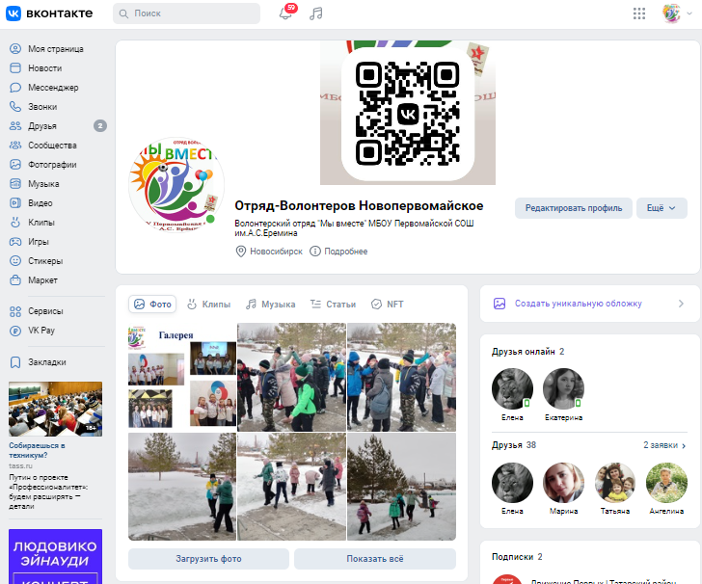


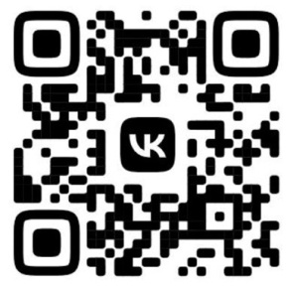


Вас приветствует волонтерский отряд «Мы вместе»
МБОУ Первомайской СОШ им.А.С.Еремина

Slide 2
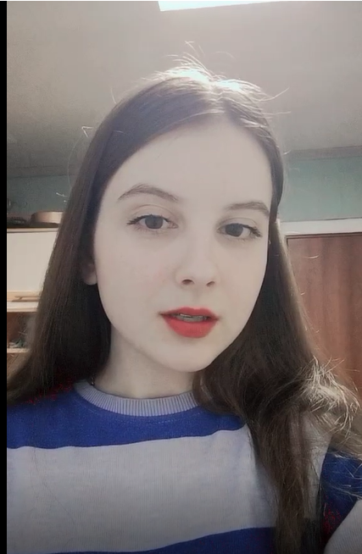
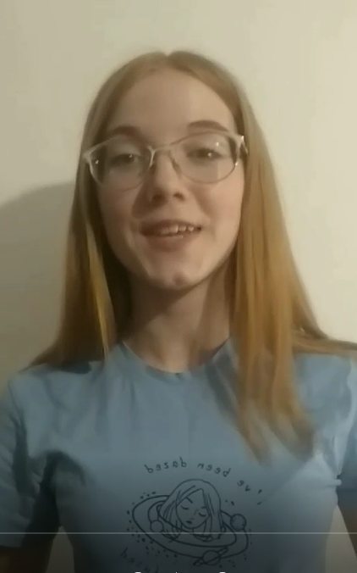
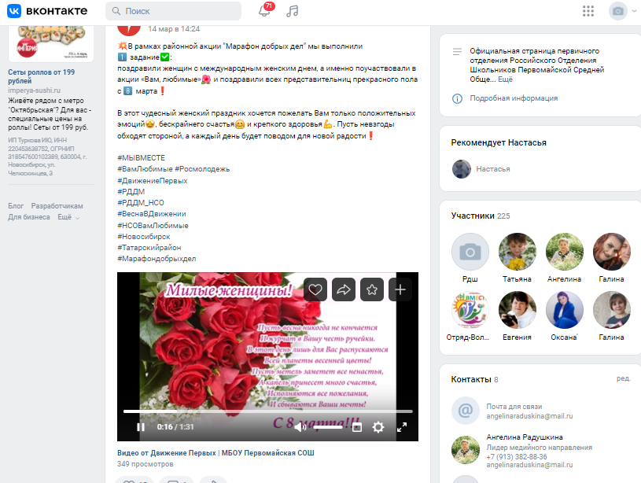
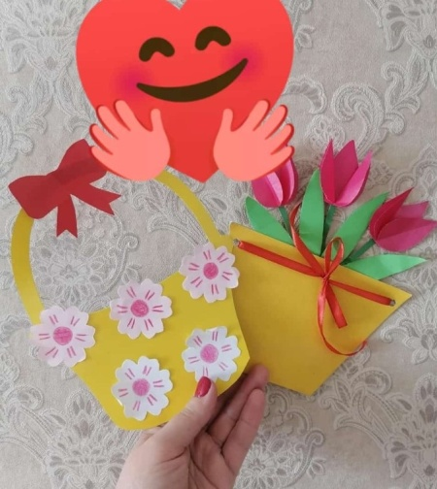
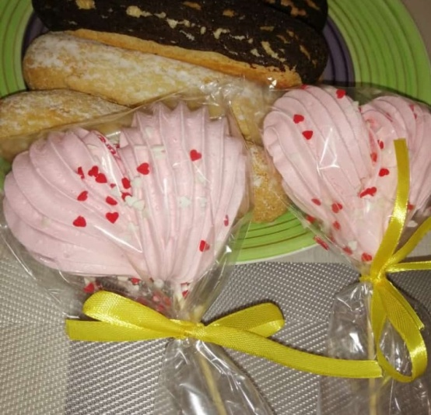
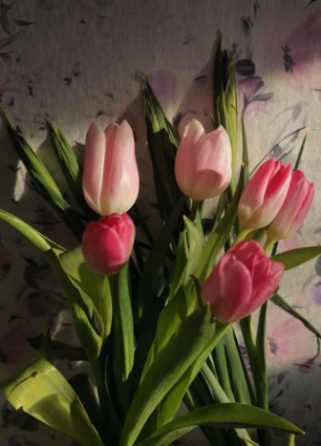
1 задание муниципального марафона «Добрых дел»(06.03.23-10.03.23)
«Доброе дело для женщин»
(поздравить с Международным женским днем)
#МЫВМЕСТЕ
#ВамЛюбимые
#Росмолодежь
#ДвижениеПервых
#РДДМ
#РДДМ_НСО
#ВеснаВДвижении
#НСОВамЛюбимые
#Новосибирск
#Татарскийрайон
#Марафондобрыхдел
В рамках районной акции "Марафон добрых дел" мы выполнили
1 задание:
поздравили женщин с международным женским днем, а именно поучаствовали в акции «Вам, любимые» и поздравили всех представительниц прекрасного пола с марта

Slide 3
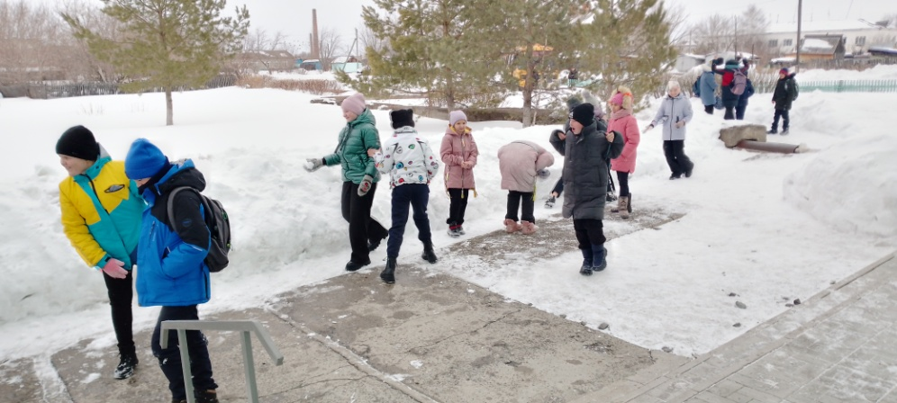
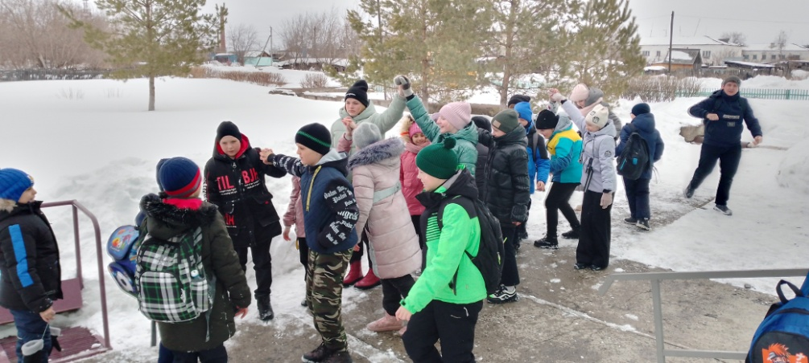
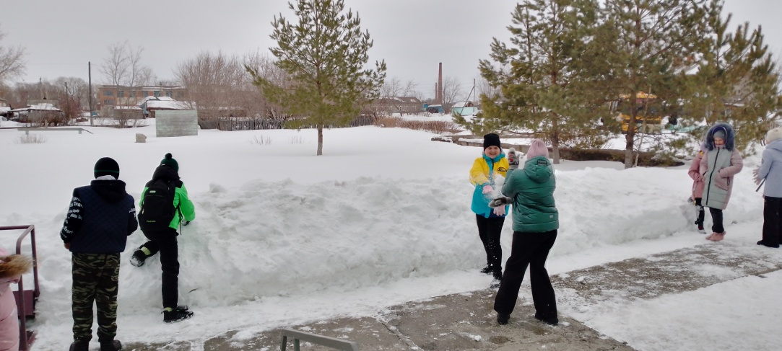
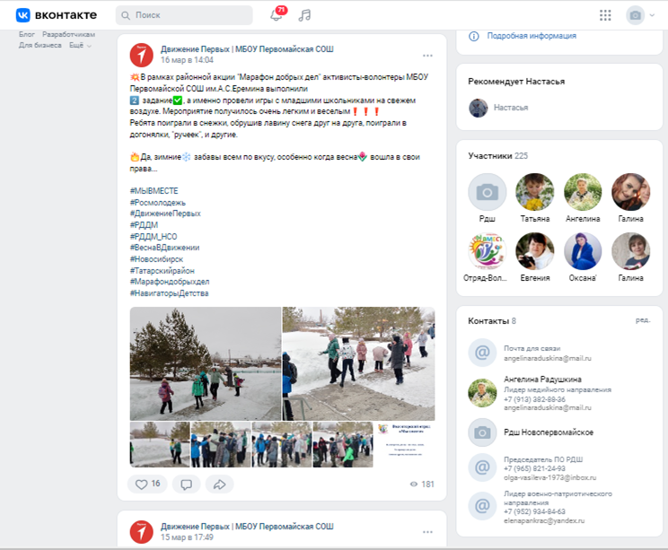
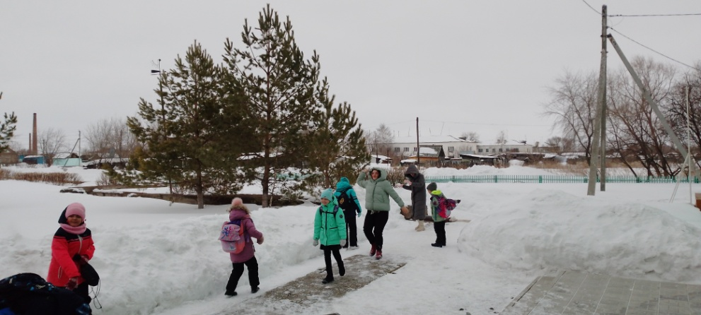
2 задание муниципального марафона «Добрых дел»( (13.03.23-16.03.23)
«Доброе дело для детей»
(организовать игровую программу на свежем воздухе)
В рамках районной акции "Марафон добрых дел" активисты-волонтеры МБОУ Первомайской СОШ им.А.С.Еремина выполнили
2 задание, а именно провели игры с младшими школьниками на свежем воздухе. Мероприятие получилось очень легким и веселым
Ребята поиграли в снежки, обрушив лавину снега друг на друга, поиграли в догонялки, "ручеек", и другие.
Да, зимние забавы всем по вкусу, особенно когда весна вошла в свои права...
#МЫВМЕСТЕ
#ВамЛюбимые
#Росмолодежь
#ДвижениеПервых
#РДДМ
#РДДМ_НСО
#ВеснаВДвижении
#НСОВамЛюбимые
#Новосибирск
#Татарскийрайон
#Марафондобрыхдел

Slide 4
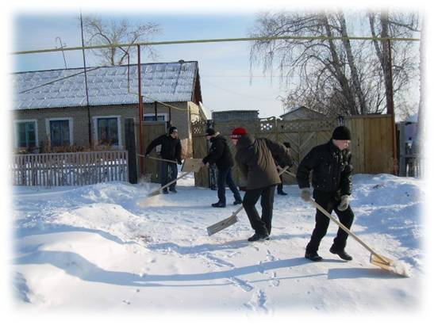
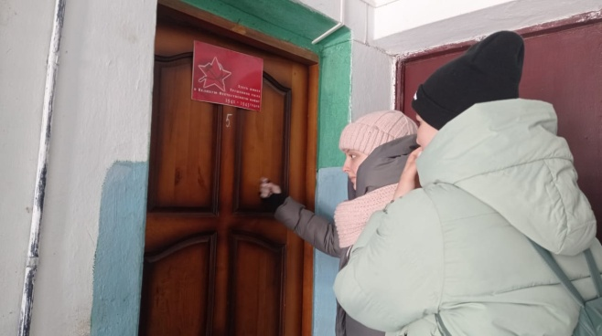
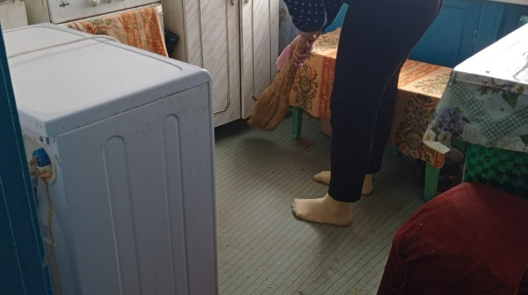
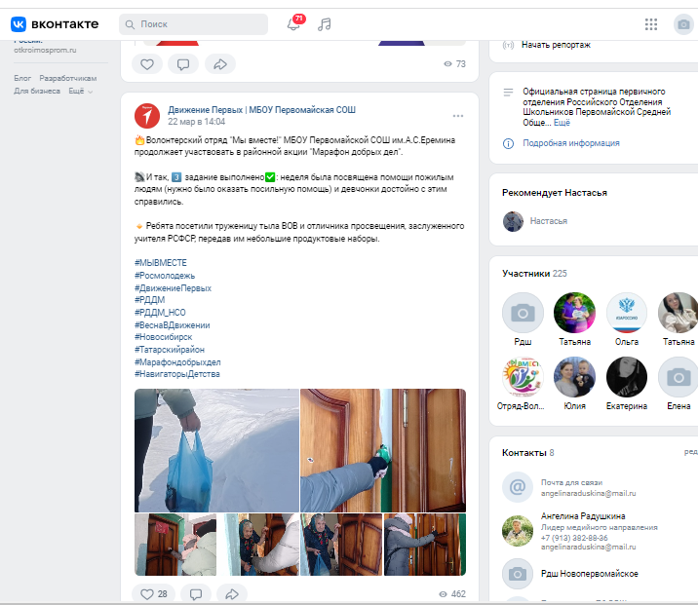
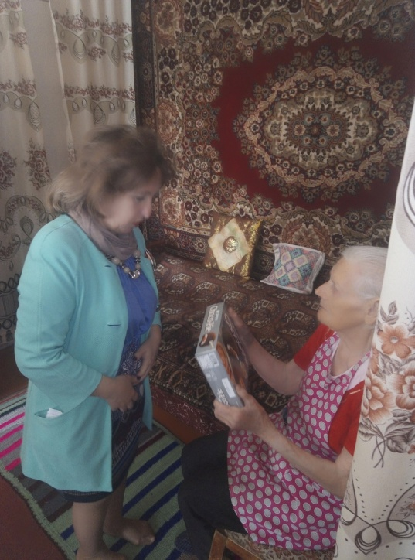
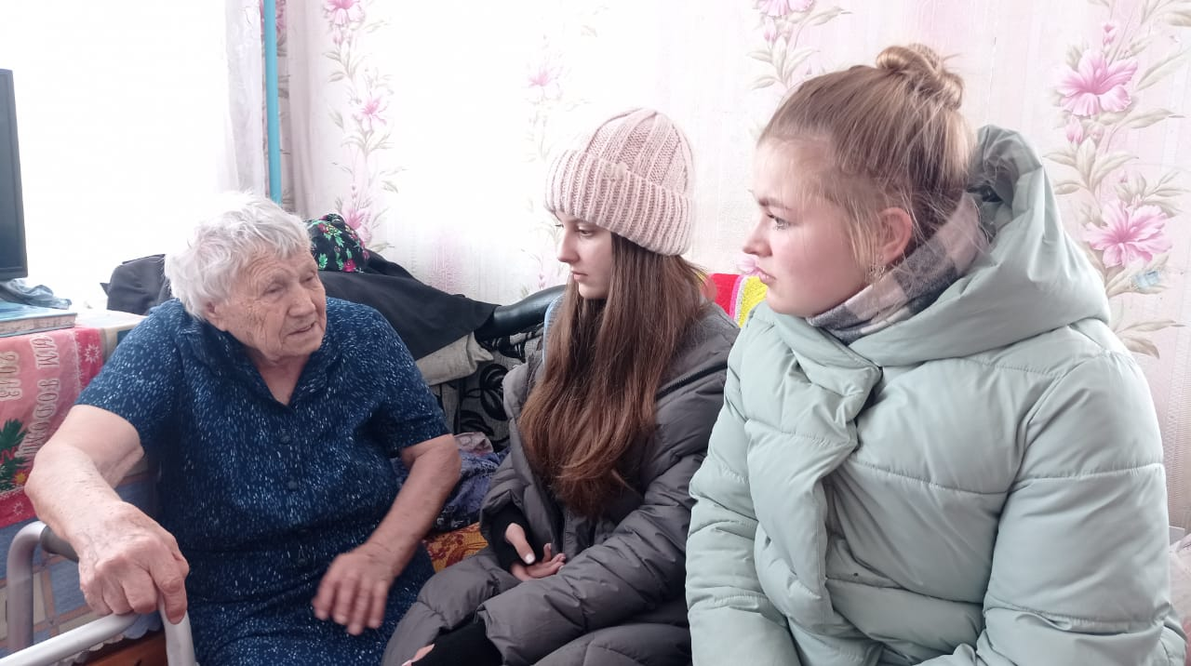
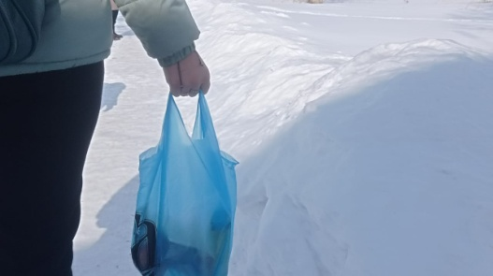
3 задание муниципального марафона «Добрых дел» (17.03.23-22.03.23)
«Доброе дело для пожилых людей»
(оказать посильную помощь )
#МЫВМЕСТЕ
#ВамЛюбимые
#Росмолодежь
#ДвижениеПервых
#РДДМ
#РДДМ_НСО
#ВеснаВДвижении
#НСОВамЛюбимые
#Новосибирск
#Татарскийрайон
#Марафондобрыхдел
3 задание выполнено: неделя была посвящена помощи пожилым людям (нужно было оказать посильную помощь) и девчонки достойно с этим справились.
Ребята посетили труженицу тыла ВОВ и отличника просвещения, заслуженного учителя РСФСР, передав им небольшие продуктовые наборы.

Slide 5
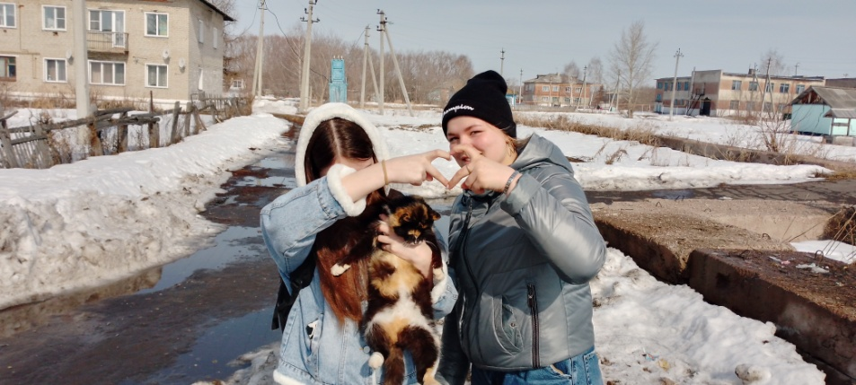
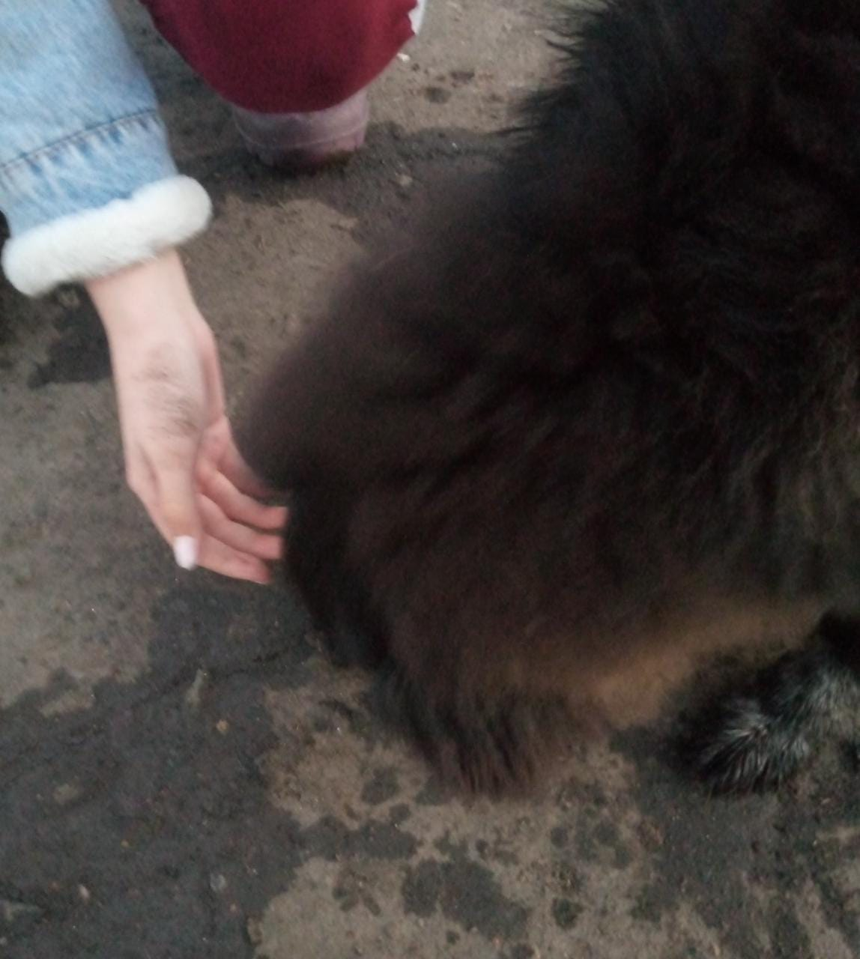
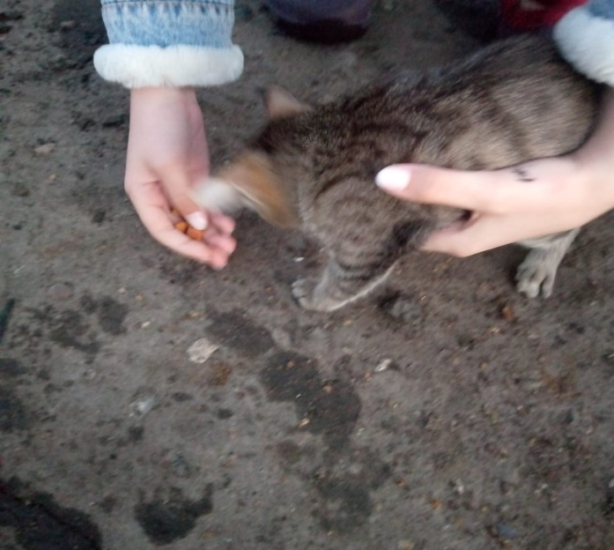
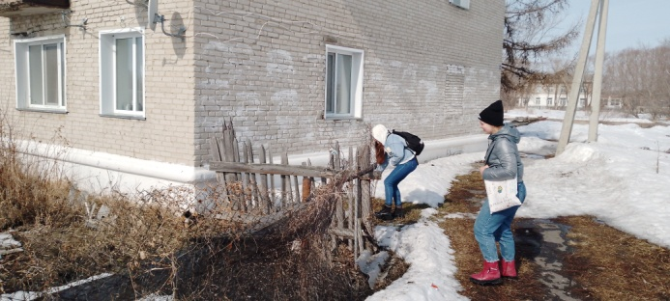
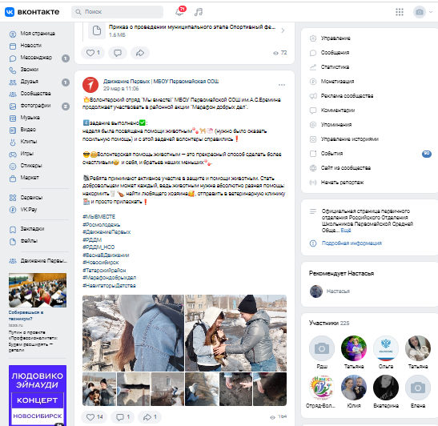
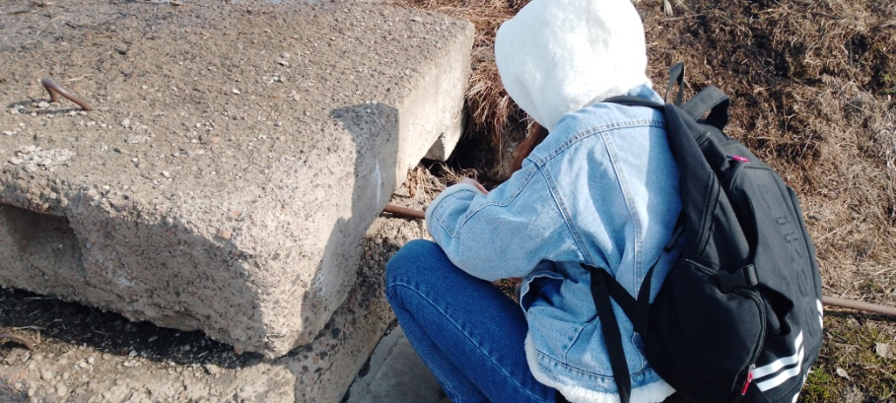
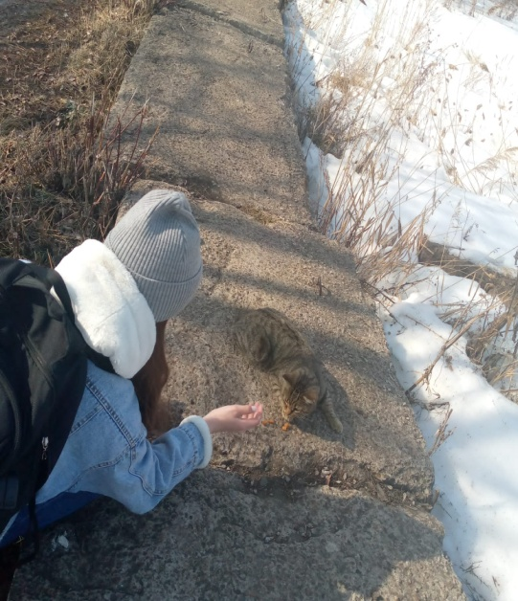
4 задание задание муниципального марафона «Добрых дел» (23.03.23-27.03.23)
«Доброе дело для животных»
(оказать посильную помощь )
4 задание выполнено:
неделя была посвящена помощи животным (нужно было оказать посильную помощь) и с этой задачей волонтеры справились
Волонтерская помощь животным — это прекрасный способ сделать более счастливым и себя, и братьев наших меньших.
Ребята принимают активное участие в защите и помощи животным. Стать добровольцем может каждый, ведь животным нужна абсолютно разная помощь: накормить, найти любящего хозяина, отправить в ветеринарную клинику и просто приласкать
#МЫВМЕСТЕ
#ВамЛюбимые
#Росмолодежь
#ДвижениеПервых
#РДДМ
#РДДМ_НСО
#ВеснаВДвижении
#НСОВамЛюбимые
#Новосибирск
#Татарскийрайон
#Марафондобрыхдел

Slide 6
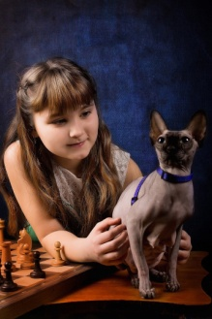
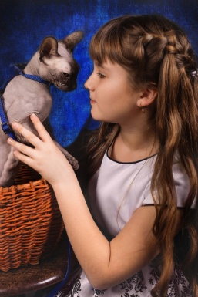

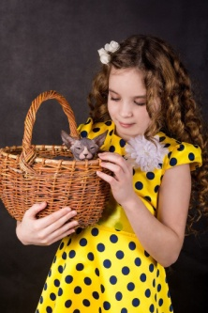

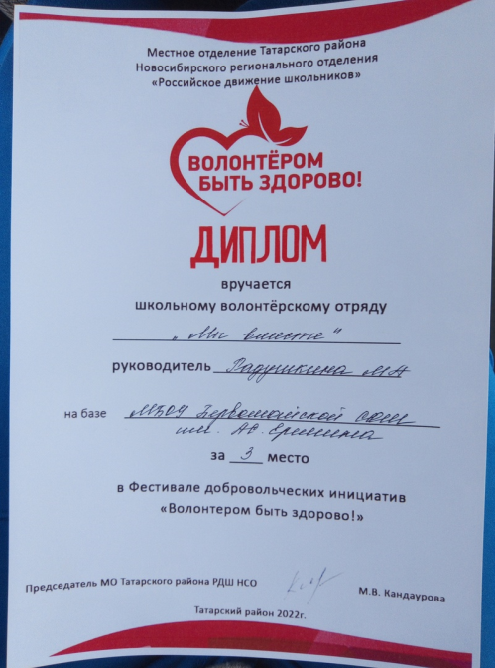
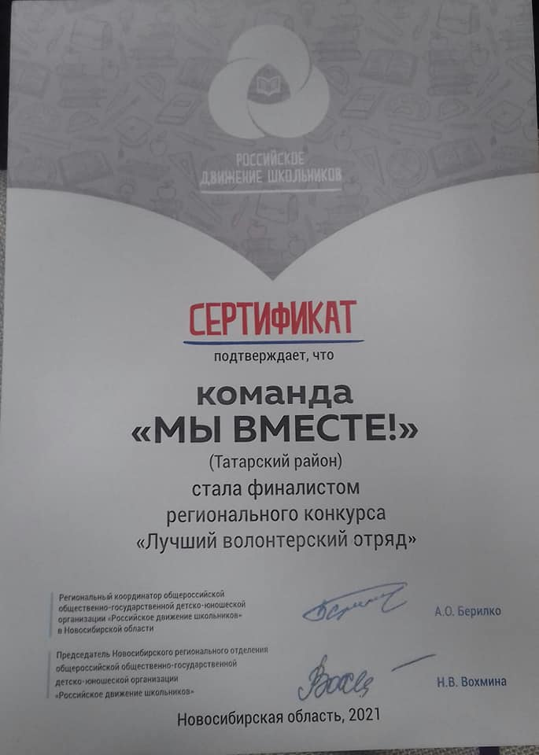
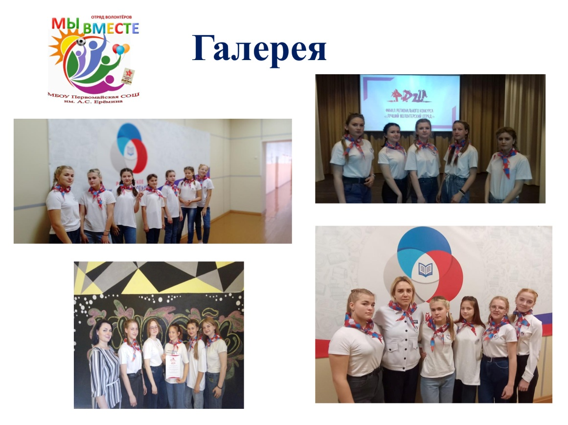
Волонтерский отряд МБОУ Первомайской СОШ им. А. С. Ерёмина "Мы вместе!" совместно со школьной фотостудией "Волшебный объектив" решили поучаствовать в фотофестивале "ДоброКот-2023".
В 2004 году Московский музей кошек предложил обозначить в календаре особый день-день кошек, и с тех пор ежегодно 1 марта в России отмечается день этих милых домашних животных.
В этом году решено оригинально отметить этот праздник-организовать фотофестиваль, который объединит всех тех, кто любит дарить своё тепло и заботу другим.
В фестивале приняли участие Панкрац Елена, Бурова Маргарита и Егорова Виктория. Ждем результаты
#ДоброкотНД
#НашиДети

